Slide 1
Prof. Dr. Hubert Jung
„Steuerliche Wirkungen
von Solarenergieanlagen privater Haushalte“ 6. Energietag am 22. September 2018 in Hungen

Slide 2
Agenda
Steuerliche Relevanz von Photovoltaikanlagen
Umsatzsteuer
Ertragsteuern
3.1 Gewerbesteuer
3.2 Einkommensteuer
Gestaltungsempfehlungen
Zusammenfassung der Ergebnisse

Slide 3
1. Steuerliche Relevanz von Photovoltaikanagen
 | Strom wird in das öffentliche Netz eingespeist
Umsatzsteuer | Unternehmereigenschaft Kleinunternehmerregelung Regelbesteuerung
Gewerbesteuer | Gewerbetreibender Gewerbesteuerpflicht
Einkommensteuer | Negative Einkünfte aus Gewerbebetrieb Liebhaberei

Slide 4
2. Umsatzsteuer
Kleinunternehmerregelung
Befreiung von dem Ausweis und
der Abführung der Umsatzsteuerzahlung
Kein Vorsteuerabzug möglich
Geringer Verwaltungsaufwand

Slide 5
2. Umsatzsteuer
Regelbesteuerung
Möglichkeit zum Vorsteuerabzug
Umsatzsteuerpflichtiger „Eigenverbrauch“
Umsatzsteuerpflichtige Einspeisevergütung
Höherer Verwaltungsaufwand

Slide 6
Beispiel
Daten: Leistung 7680 kWh, Einspeisevergütung 0,1256 EUR, Nettobezugspreis 0,17 EUR, Vorsteuerabzug aus der Investition der Photovoltaikanlage: 6.840 EUR
eingespeister Strom:
4608 kWh*0,1256 EUR = 579 EUR
579*0,19 = 110 EUR USt
„Eigenverbrauch“:
3072 kWh*0,17 EUR = 522 EUR
522*0,19 = 99 USt
USt insgesamt: 209 EUR
Regelbesteuerung: 209*5 Jahre = 1.045 EUR
Vorsteuerabzug: 6.840 EUR – USt: 1.045 EUR = 5.795 EUR
Vorteil gegenüber Kleinunternehmer-Regelung durch Vorsteuerabzug

Slide 7
3. Ertragsteuern Wirkungen der umsatzsteuerlichen Besteuerungsformen
Investitionskosten mit Vorsteuerabzug:
10.000 EUR (netto)
Lineare Abschreibung über 20 Jahre: 500 EUR
Investitionskosten ohne Vorsteuerabzug
Anschaffungskosten: 11.900 EUR (brutto)
Lineare Abschreibung über 20 Jahre: 595 EUR
Vergleich: 595 - 500= 95 EUR

Slide 8
3.1 Gewerbesteuer
Photovoltaikanlagenbetreiber werden zu Gewerbetreibenden
Grundsätzlich Gewerbesteuerpflicht
Gewerbesteuerzahlungen entfallen regelmäßig aufgrund des Freibetrags für Einzelunternehmer und Personengesellschaften in Höhe von 24.500 EUR

Slide 9
3.2 Einkommensteuer
Verrechnung der negativen Einkünfte aus Gewerbebetrieb mit anderen Einkünften
Möglichkeit zum Verlustvortrag und Verlustverrechnung
Günstige Steuerwirkungen erhöhen die Rendite der Anlage nach Steuern !

Slide 10
3.2 Liebhaberei bei negativer Gewinnprognose
Im Bemessungszeitraum von 20 Jahren wird kein Überschuss erzielt
Bei „Liebhaberei“ keine ertragsteuerliche Berücksichtigung der Verluste!

Slide 11
3.2 Gestaltungsmöglichkeiten bei Abschreibungen gemäß § 7g EStG
Investitionsabzugsbetrag bis zu 40% der Investitionskosten
Sonderabschreibungen in Höhe von 20% der Anschaffungskosten (nach IAB)

Slide 12
3.2 Investitionsabzugsbetrag und Sonderabschreibungen
Investition: 36.000,- EUR
Investitionsabzugsbetrag: -14.400,- EUR
Ergebnis: 21.600,- EUR
Sonderabschreibungen 20%: - 4.320 EUR
Lineare Abschreibung: 1.080 EUR
Steuerersparnis im Jahr Bildung des IAB
Steuerersparnis durch die Sonderabschreibung

Slide 13
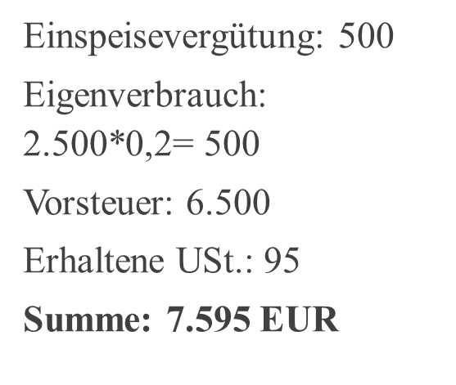
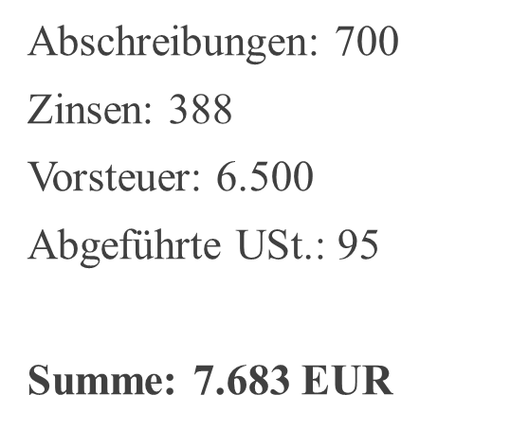
3.2 Gewinnermittlung nach § 4 III EStG

Slide 14
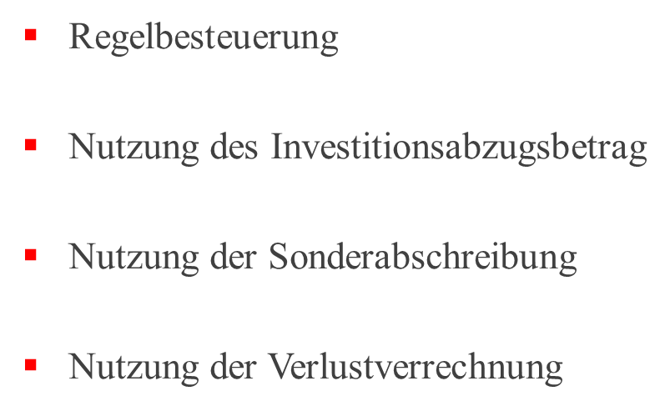
4. Gestaltungsempfehlungen

Slide 15
5. Zusammenfassung der Ergebnisse
Individuelle Gestaltungsmöglichkeiten je nach Ziel des Anlagenbetreibers
Steuerliche Vorteile bei Regelbesteuerung
Keine Erhebung der USt bei KU-Regelung
Steuerersparnis durch Verlustvortrag
Gewinn mindernde Rücklage durch IAB und Sonderabschreibungen

Slide 16
Vielen Dank für Ihre Aufmerksamkeit!

Slide 17
Ihre Ansprechpartner
Theobald Jung Scherer AG
Wirtschaftsprüfungsgesellschaft
Lahnstraße 1
35398 Gießen
0641 / 98 29 2 - 65
h.jung@mtjz.de
Prof. Dr. Hubert Jung
Wirtschaftsprüfer
Steuerberater

